Slide 2
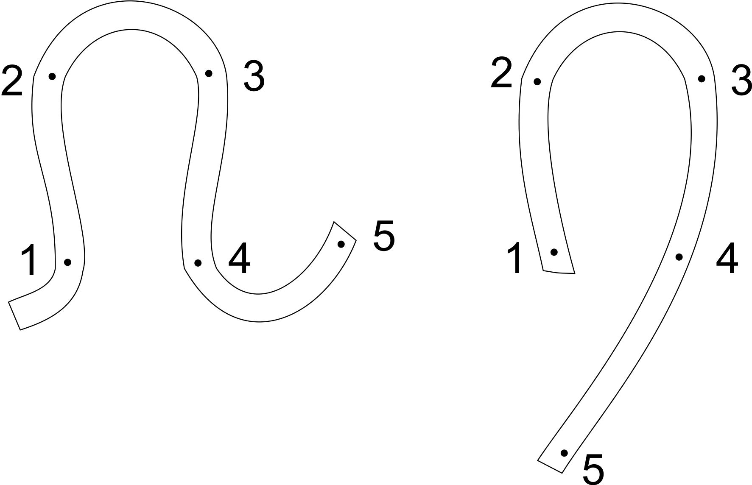
1. KHÁI NIỆM
1.2. Các đặc trưng
Cung kim (2 – 3)
Trụ vòng (1-2, 3-4)
Cung platin ở kiểu dệt kim đan ngang (4-5)
Đoạn kéo dài ở kiểu dệt kim đan dọc (4-5)
Vòng sợi: là phần tử nhỏ nhất của vải dệt kim

Slide 3
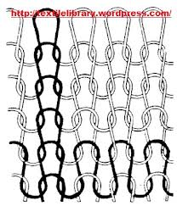
1. KHÁI NIỆM
1.2. Các đặc trưng
Hàng vòng: chỉ hướng các các vòng sợi nằm nối tiếp nhau theo hàng ngang
Cột vòng: chỉ hướng các các vòng sợi nằm nối tiếp nhau theo hàng dọc

Slide 4
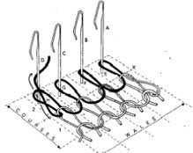
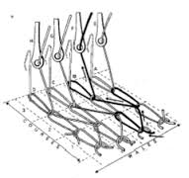
2.CÁC KIỂU DỆT KIM CƠ BẢN
Dệt kim đan ngang
Dệt kim đan dọc

Slide 5
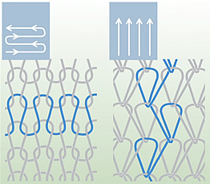
2.CÁC KiỂU DỆT KIM CƠ BẢN
Dệt kim đan ngang
Dệt kim đan dọc

Slide 6
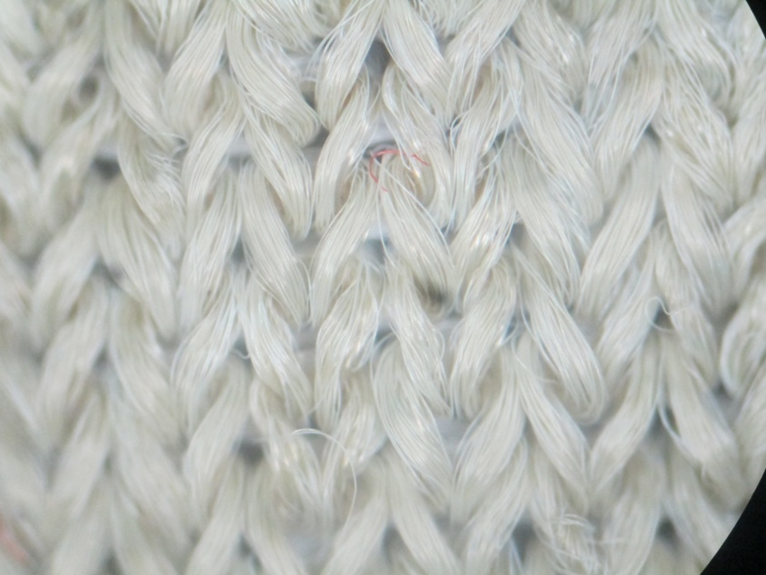
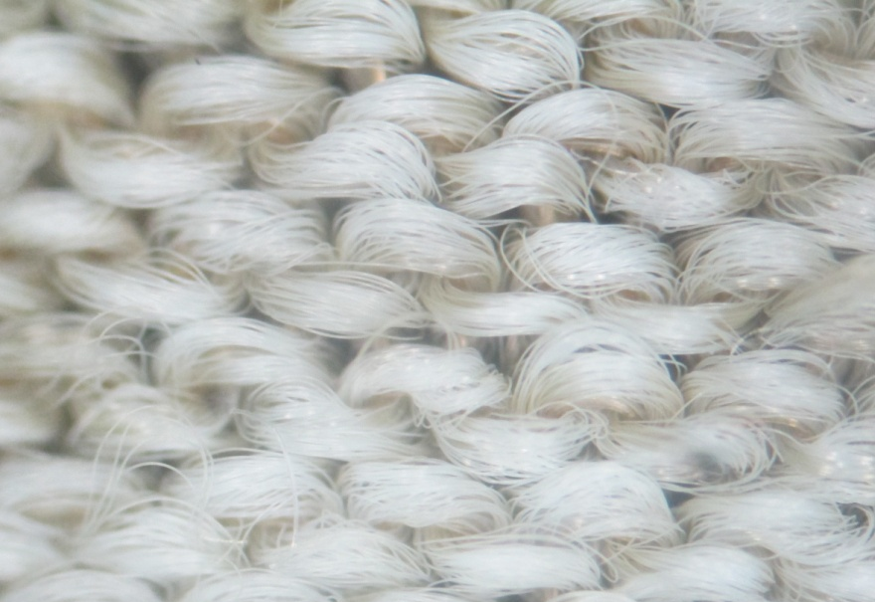
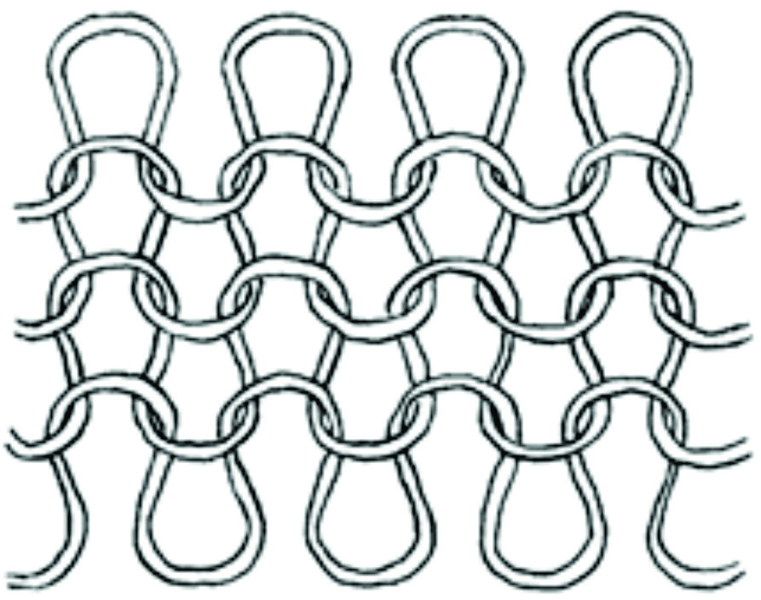
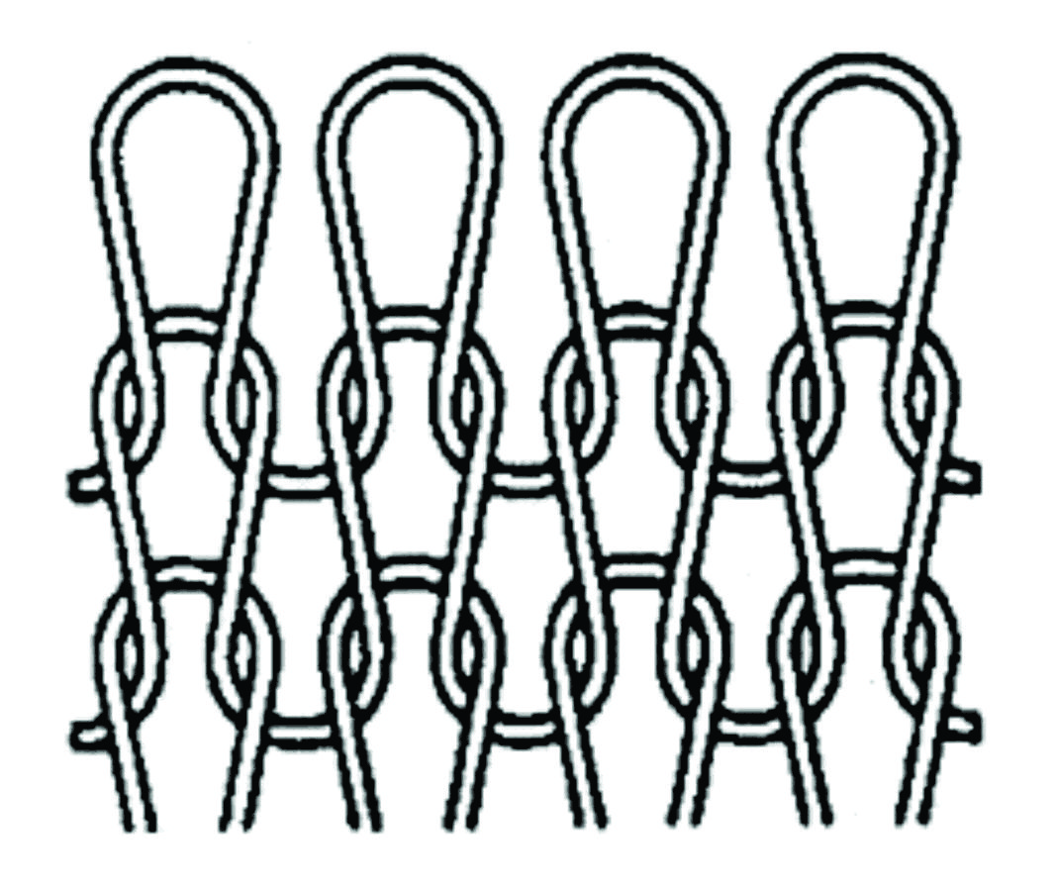
2. CÁC KiỂU DỆT KIM CƠ BẢN
2.1. Dệt kim đan ngang
2.1.1. Kiểu dệt trơn
MẶT PHẢI
MẶT TRÁI

Slide 8
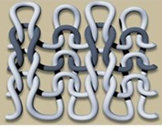
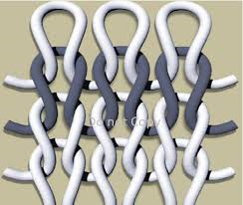
3. CÁC KiỂU DỆT KIM CƠ BẢN
3.1. Dệt kim đan ngang

